Slide 1

TIẾNG VIỆT 3
Tập 2
Tuần 19
Bài đọc 2: Sông Hương

Slide 2


Ấn để đến trang sách

Slide 3




Học sinh nghe một đoạn bài “Chuyện tình sông Hương”
Bài hát em vừa nghe đang nói đến địa điểm nào ở nước ta?

Slide 4

Ấn để đến trang sách

Slide 5



Đọc thành tiếng
Đọc bài: Sông Hương
Giải nghĩa từ khó:
Giọng trầm ấm
Giọng nhẹ nhàng
1
Sắc độ: mức đậm, nhạt của màu.
2
Hương Giang: tên gọi khác của sông Hương.
3
Lụa đào: lụa màu hồng.
4
Đặc ân: ơn đặc biệt.

Slide 6
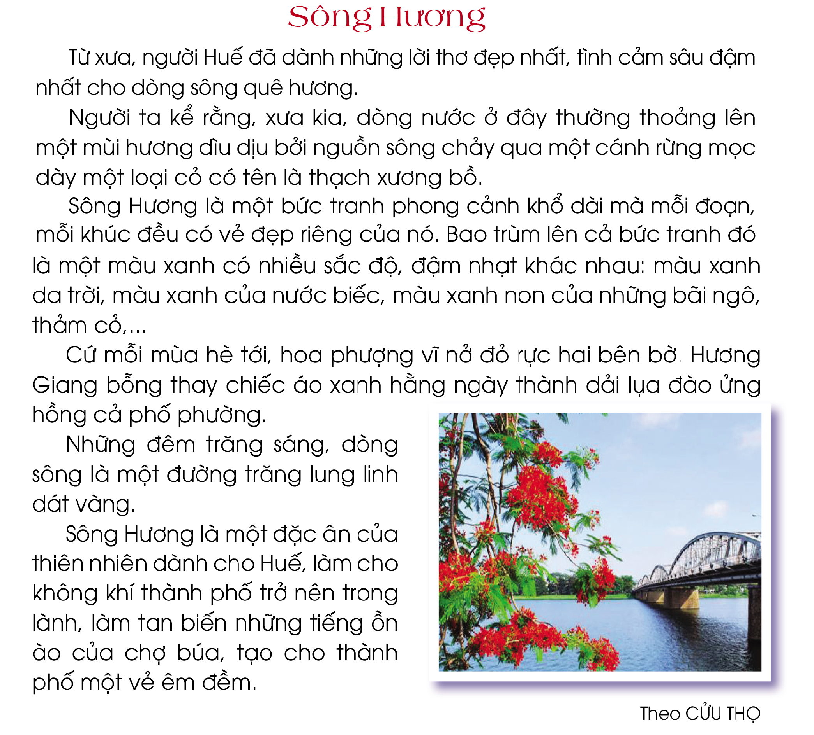
Luyện đọc:
1. Đọc nối tiếp từng câu trước lớp.
2. Hướng dẫn ngắt giọng đúng các câu:
Sông Hương là một bức tranh phong cảnh khổ dài mà mỗi đoạn, mỗi khúc đều có vẻ đẹp riêng của nó.
Bao trùm lên cả bức tranh đó là một màu xanh có nhiều sắc độ, đậm nhạt khác nhau : màu xanh da trời, màu xanh của nước biếc, màu xanh non của những bãi ngô, thảm cỏ,...

Slide 7


Lưu ý phát âm:
l – n (lụa – nụa)
x – s (xông – sông)
Ví dụ: sâu đậm, bức tranh, dòng sông, xanh non, lung linh, trong lành,... (miền Bắc).
Ví dụ: phong cảnh, nở đỏ rực, dải lụa đào, ửng hồng, tan biến, phượng vĩ,... (miền Trung, miền Nam).

Slide 8

Đọc hiểu
Qua đoạn 2, em hiểu vì sao dòng sông được đặt tên là sông Hương?
Câu mở đầu đoạn 3 gọi sông Hương là gì?
Tìm những hình ảnh minh họa cho nhận xét nói trên về vẻ đẹp của sông Hương.
Những từ ngữ nào trong đoạn cuối thể hiện sự thay đổi mà Sông Hương tạo ra cho phố phường xung quanh?
Hoạt động nhóm

Slide 9


Đọc hiểu
Câu 1. Qua đoạn 2, em hiểu vì sao dòng sông được đặt tên là sông Hương?
Dòng sông được đặt tên là sông Hương vì xưa kia, dòng nước ở đây thường thoảng lên mùi hương dìu dịu của cỏ thạch xương bồ.

Slide 10
Đọc hiểu
Câu 2. Câu mở đầu đoạn 3 gọi sông Hương là gì?
Sông Hương là “một bức tranh phong cảnh khổ dài mà mỗi đoạn, mỗi khúc đều có vẻ đẹp riêng của nó”.

Slide 11

Câu 3. Tìm những hình ảnh minh họa cho nhận xét nói trên về vẻ đẹp của sông Hương.
+ Bầu trời, mặt nước, bãi ngô, thảm cỏ mang màu xanh với sắc độ đậm nhạt khác nhau…
+ Mùa hè, phượng vĩ đỏ rực hai bên bờ, dòng sông thay chiếc áo xanh hằng ngày thành dải lụa đào ửng hồng cả phố phường.
+ Những đêm trăng sáng, dòng sông là một đường trăng lung linh dát vàng.

Slide 12
Đọc hiểu
Câu 4. Những từ ngữ nào trong đoạn cuối thể hiện sự thay đổi mà Sông Hương tạo ra cho phố phường xung quanh?
Sông Hương “làm cho không khí thành phố trở nên trong lành, làm tan biến những tiếng ồn ào của chợ búa, tạo cho thành phố một vẻ êm đềm”.

Slide 13
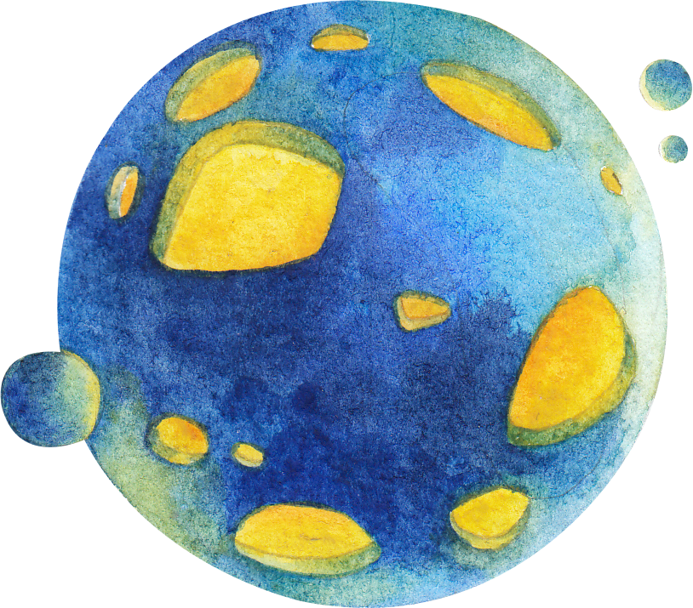

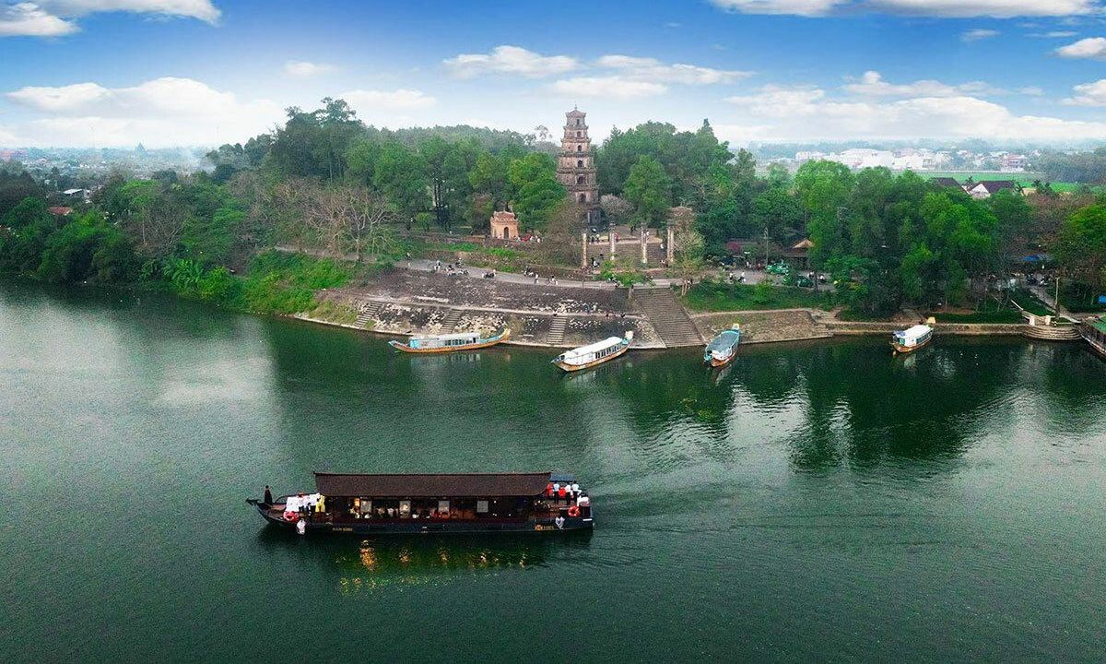
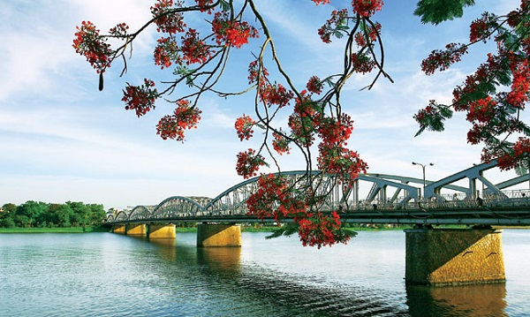
Ý nghĩa bài học: Ca ngợi vẻ đẹp thơ mộng, thanh bình của sông Hương, một đặc ân của thiên nhiên dành cho Huế; thể hiện tình yêu của tác giả đối với non sông, đất nước Việt Nam.
Theo em, nội dung và ý nghĩa bài học này là gì?

Slide 14

Ấn để đến trang sách

Slide 15



1
Nhận biết những sự vật được so sánh với nhau
Trong các câu dưới đây, sông Hương được so sánh với những gì?
a) Sông Hương là một bức tranh phong cảnh nhiều màu sắc.
b) Vào mùa hè, Hương Giang như một dải lụa đào.
c) Những đêm trăng sáng, dòng sông là một đường trăng dát vàng.

Slide 16
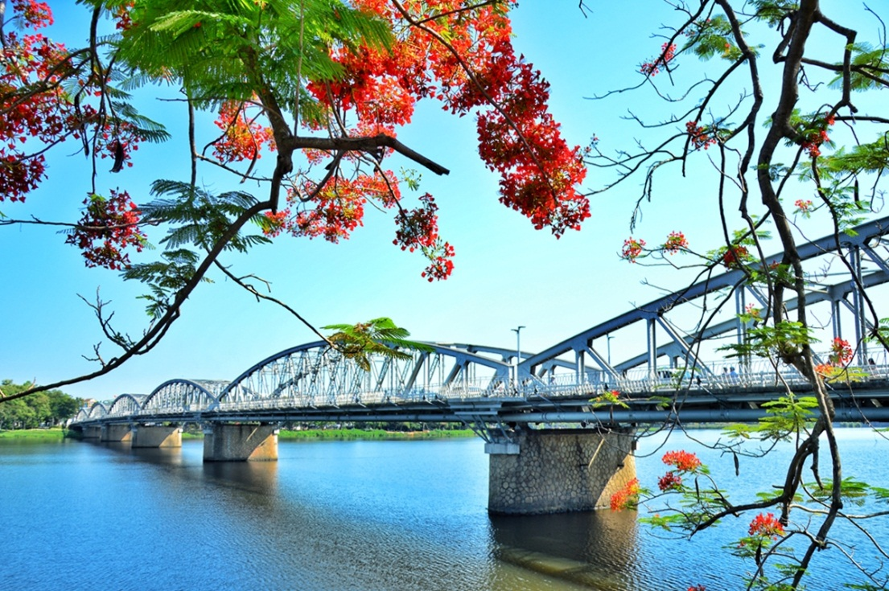
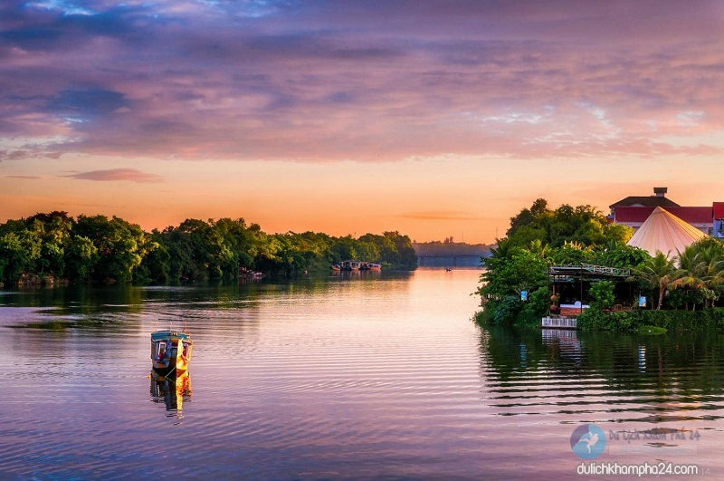
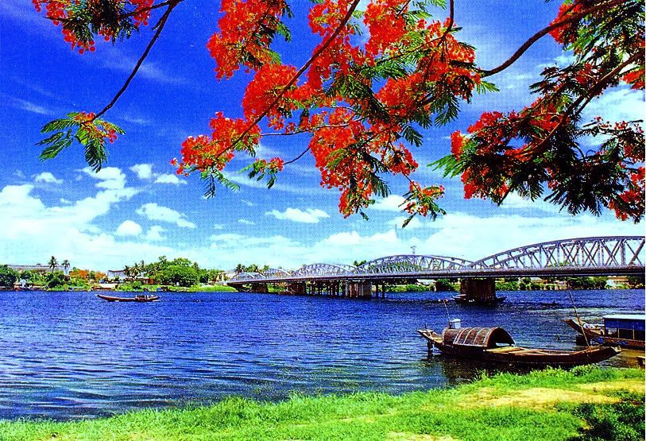
a) Sông Hương là một bức tranh phong cảnh nhiều màu sắc.
b) Vào mùa hè, Hương Giang như một dải lụa đào.
c) Những đêm trăng sáng, dòng sông là một đường trăng dát vàng.
Sông Hương được so sánh với một bức tranh phong cảnh nhiều màu sắc.
Sông Hương được so sánh với một dải lụa đào.
Sông Hương được so sánh với một đường trăng dát vàng.

Slide 17
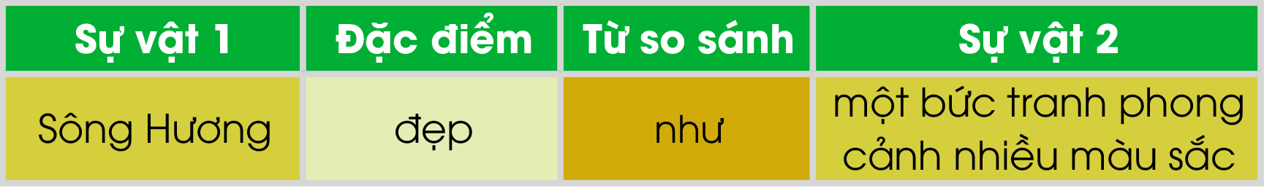
2
Chọn từ chỉ đặc điểm thích hợp để thể hiện lại hình ảnh so sánh
Chọn từ chỉ đặc điểm thích hợp (lung linh, ửng hồng, đẹp) để thể hiện lại hình ảnh so sánh ở các câu trên theo mẫu sau:

Slide 18

2
Chọn từ chỉ đặc điểm thích hợp để thể hiện lại hình ảnh so sánh
Chọn từ chỉ đặc điểm thích hợp (lung linh, ửng hồng, đẹp) để thể hiện lại hình ảnh so sánh ở các câu trên theo mẫu sau:
1. Đề bài yêu cầu gì?
Chọn các từ lung linh, ửng hồng, đẹp để thể hiện hình ảnh so sánh.
2. Sơ đồ so sánh có mấy yếu tố? Đó là những yếu tố nào?
Sơ đồ so sánh có 4 yếu tố, gồm: Sự vật 1, đặc điểm, từ so sánh và sự vật 2.
3. Các từ lung linh, đẹp, ửng hồng là từ chỉ sự vật, từ chỉ đặc điểm hay từ so sánh?
Các từ lung linh, đẹp, ửng hồng là từ chỉ sự vật, từ chỉ đặc điểm.

Slide 19
2
Chọn từ chỉ đặc điểm thích hợp để thể hiện lại hình ảnh so sánh
Sự vật 1 | Đặc điểm | Từ so sánh | Sự vật 2
Sông Hương | đẹp | như | một bức tranh phong cảnh nhiều màu sắc
Vào mùa hè, sông Hương | ửng hồng | như | một dải lụa đào
Những đêm trăng sáng, dòng sông | lung linh | như | một đường trăng dát vàng

Slide 20

Ấn để đến trang sách

Slide 21





Chuẩn bị trước nội dung cho Bài viết 2: Viết về cảnh đẹp non sông
Luyện viết đoạn văn giới thiệu cảnh đẹp non sông
Ôn tập lại nội dung bài học

Slide 22


Slide 23



Để kết nối cộng đồng giáo viên và nhận thêm nhiều tài liệu giảng dạy,
mời quý thầy cô tham gia Group Facebook
theo đường link:
Hoc10 – Đồng hành cùng giáo viên tiểu học
Hoặc truy cập qua QR code

